Slide 1

Стереотипи і упередження

Slide 2

Стереотипи — це неправомочні узагальнення, які ми робимо щодо тих, кого ми мало знаємо, регулятори соціальних відносин, їх вирізняє економія мислення, своєрідний «захист», тобто виправдання власної поведінки, задоволення агресивних тенденцій, спосіб виходу групового напруження, стійкість.

Slide 3
Види стереотипів
Групові
Національні
Державні
Регіональні
Релігійні
Расові
Соціальні
Гендерні
Політичні
Професійні
Фізіогномічні
Етнічні

Slide 4

Професійні стереотипи виникають внаслідок змішування уявлень про професію, тому що суспільству маловідомо про специфіку та особливості деяких професій.

Slide 5
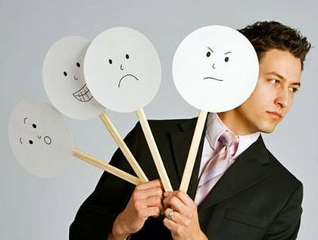
Фізіогномічні стереотипи ґрунтуються на визнанні зв’язку між зовнішністю та рисами характеру людини.

Slide 6
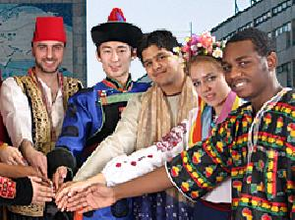
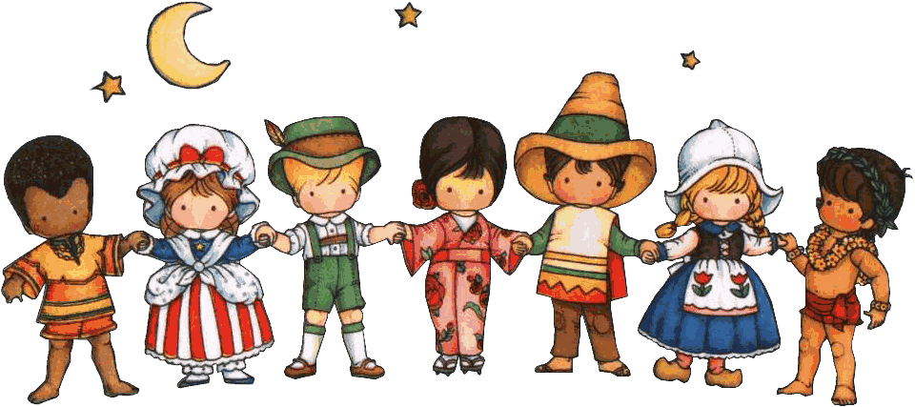
Етнічні стереотипи фіксують взаємини між етнічними групами, пов’язані з національним характером. Автостереотип етносу описує самосвідомість, уявлення етносу про себе. Гетеростереотип змальовує образ іншого етносу.

Slide 7


Гендерні стереотипи – це уявлення в суспільстві про соціальні ролі чоловіків і жінок, їх психологічні та фізіологічні особливості.

Slide 8
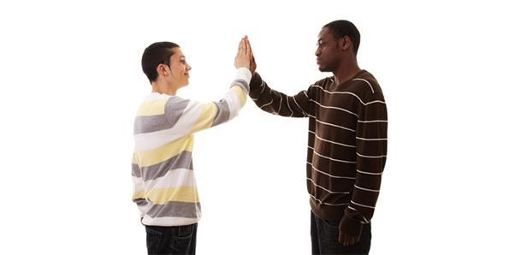
Раси ― групи людей, які склалися історично і пов’язані спільним походженням, яке відбивається (передається) в загальних спадкових морфологічних і фізіологічних ознаках, що змінюються у певних межах.

Slide 9
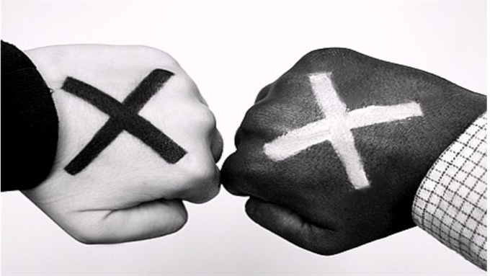
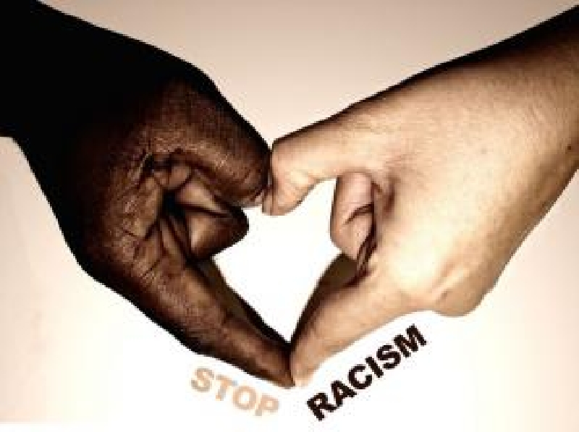
Расизм - це соціальне упередження, що існує стосовно групи людей на підставі фізичних характеристик (пігментація шкіри, типові риси особи, текстура волосся, промова, манери й інші (етнічні) показники. Расизм - це ідеологія, що використовує зовнішні відмінності в якості основної причини для відмови в рівному відношенні до членів іншої групи

Slide 10
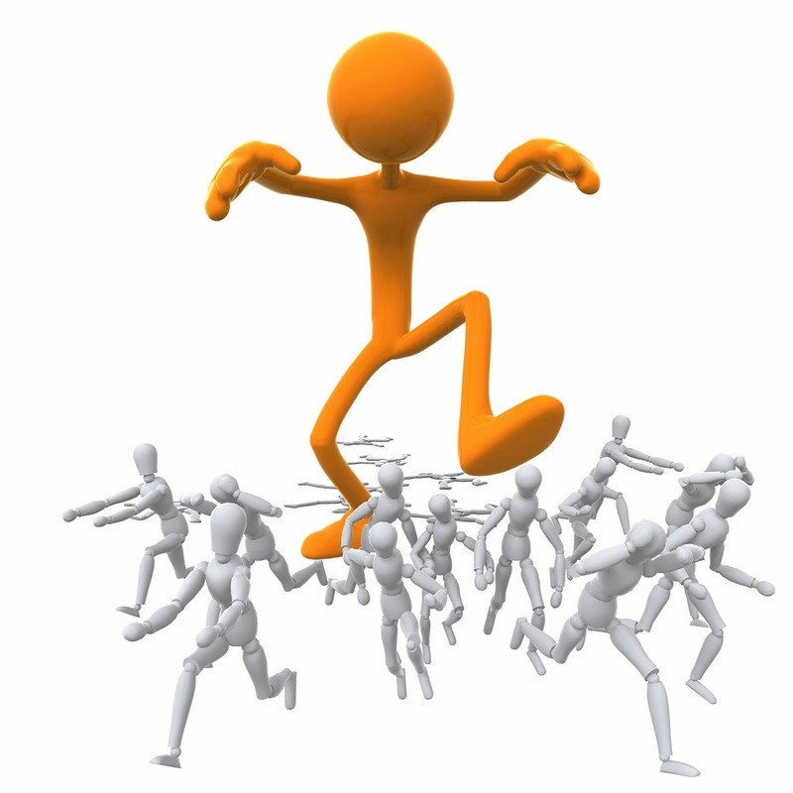
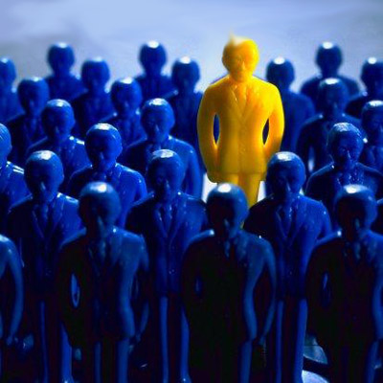
Упередження - це iррацiональне, негнучке ставлення до цiлої категорiї людей. Можливі i позитивнi упередження, але звичайно упередження являє собою негативнi почуття - антипатiю, ворожнечу, або навiть страх.

Slide 11

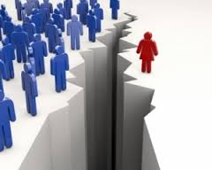
Дискримінація — будь-яка відмінність, виключення, обмеження або перевага, що заперечує або зменшує рівне здійснення прав. Поняття охоплює виключення або обмеження можливостей для членів певної групи відносно можливостей інших груп

Slide 12
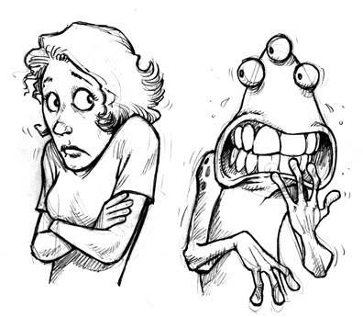

Ксенофо́бія — це система поглядів, що виявляється у нав'язливому страху стосовно чужинців чи просто чогось незнайомого, чужоземного, або страх перед чужоземцями та ненависть до них. У науковій фантастиці ксенофобія — страх перед інопланетянами

Slide 13
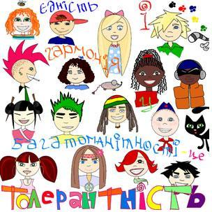
Толерантність - повага, сприйняття та розуміння багатого різноманіття культур нашого світу, форм самовираження та самовиявлення людської особистості. Формуванню толерантності сприяють знання, відкритість, спілкування та свобода думки, совісті й переконань.
Толерантність - це єдність у різноманітті.
Толерантність - це те, що уможливлює досягнення миру, сприяє переходу від війни до культури миру.
Толерантність - це не поступка, поблажливість чи потурання.
Толерантність - це, передусім, активна позиція, що формується на основі визнання універсальних прав та основних свобод людини

Slide 14
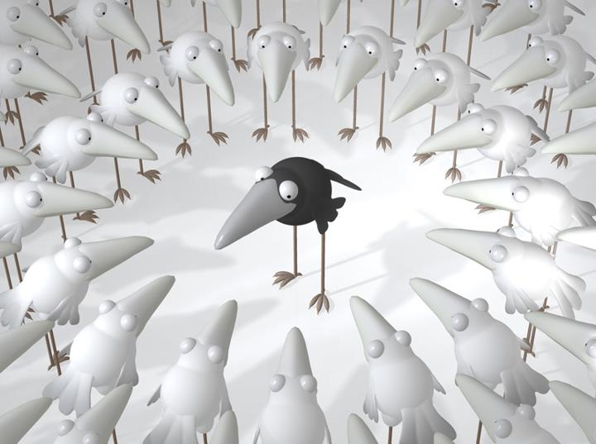
Сучасний світ не стоїть на місці – саме це повинен усвідомити кожен. Боротьба зі стереотипами та упередженнями – це важливо . Потрібно розуміти, що жоден з нас не вибирає свою расу, гендер. Всі ми люди і потребуємо любові та підтримки .Зосереджуючись на особистісних аспектах один одного ми не слідкуємо за проблемами глобальними .
Отже, стереотипи та упередження – актуальна проблема третього тисячоліття.

Slide 15

Підготувала
учениця 11 класу
Магаляс Аліна

